Slide 1
Bijeenkomst OER Buitengebied Zuid
Gemeente Leeuwarden

Slide 2
Welkom en Programma
Korte aftrap door wethouder Hein de Haan
Uitkomsten van het Landbouwrapport
Toelichting op het OER
Toelichting op het onderdeel stikstof en vraaggesprek wethouder Evert Stellingwerf
Aan de slag met een aantal aanbevelingen uit het OER
Planning en vervolgstappen

Slide 3
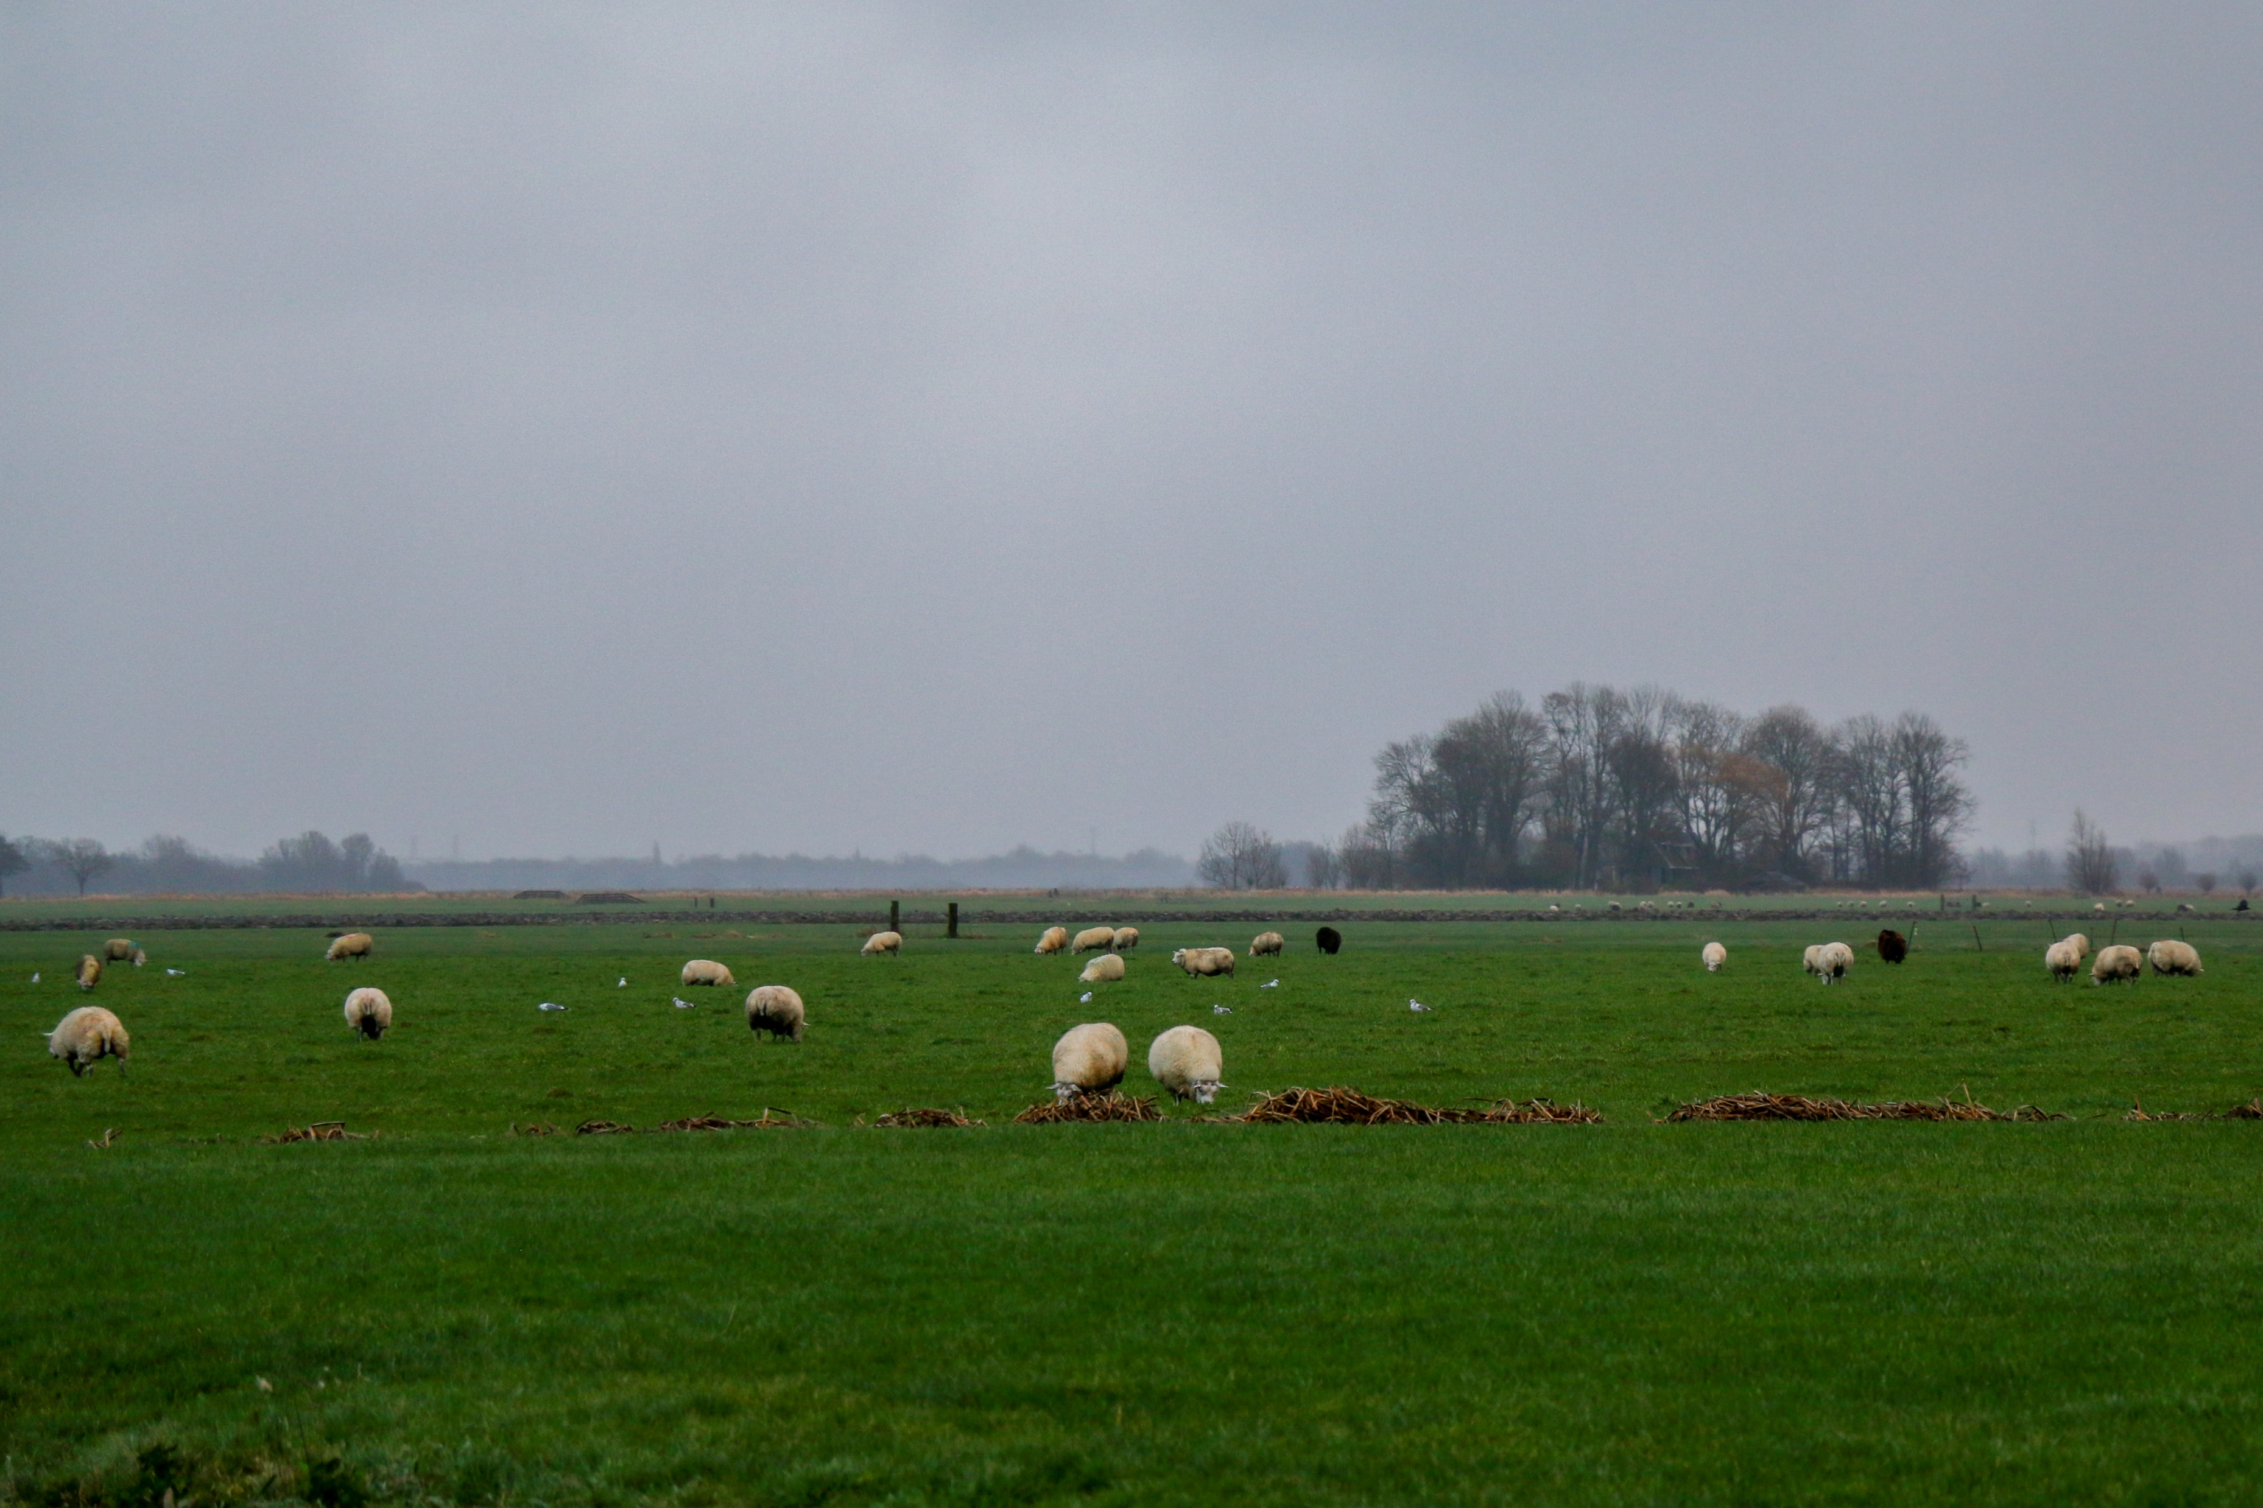
Korte aftrap wethouder Hein de Haan

Slide 4
Rapportage landbouw
Frits van der Schans
4 april 2025

Slide 5
Opzet onderzoek

Slide 6
Huidige situatie Buitengebied Zuid
Bodemsoort
  circa 80% klei en 20% veen
Drooglegging
  klei: overwegend 100 cm met lokaal (zuidelijk gedeelte) 30 tot 70 cm
  veen: 40 tot 100 cm
Landgebruik
  vrijwel uitsluitend (98,5%) grasland
  grasland is passend gezien de bodem en drooglegging
“Typisch melkveehouderij gebied”

Slide 7
Effecten (autonoom) beleid op melkveehouderij
Overzicht effecten van landelijk en provinciaal beleid
Landbouwkundige effecten - gebruik van gronden rekening houdend met:
  bodem / grondsoort en (veranderende) drooglegging
  beëindigen derogatie en instellen bufferstroken
  ontwikkelingen in Gemeenschappelijk Landbouwbeleid (GLB)
Economisch en sociaaleconomische effecten:
  bedrijfsniveau
  regionaal niveau

Slide 8
Recent autonoom beleid

Slide 9
Gemeenschappelijk Landbouwbeleid (GLB)
Huidige Gemeenschappelijk Landbouwbeleid
  looptijd 2023 tot en met 2027
  2 pijlers -> inkomensondersteuning en plattelandsontwikkeling
Inkomensondersteuning
  Basispremie (in afbouw) voor grondgebonden landbouw
  Eco-regeling voor activiteiten die positief bijdragen aan klimaat, bodem en lucht, water, landschap en biodiversiteit
  Subsidies voor agrarisch natuur- en landschapsbeheer

Slide 10
Nederlandse wet- en regelgeving
Natuurwetgeving (gebaseerd op EU Vogel- en Habitatrichtlijn)
  Wnb-vergunning
  melding obv Programmatische Aanpak Stikstof (vernietigd door RvS)
  eerdere en andere toestemmingen
Klimaatakkoord
  reductie emissies van broeikasgassen (minus 55% in 2030)
  specifieke aandacht voor veenoxidatie en methaanemissie herkauwers
Mestbeleid (Nitraatrichtlijn en Kaderrichtlijn Water)
  afbouw derogatie; gebruik dierlijke mest van 250 naar 170 kg stikstof per ha
  bufferstroken van 1 tot 3 meter breed langs watergangen
  impact is circa s ca. 35% mestplaatsingsruimte

Slide 11
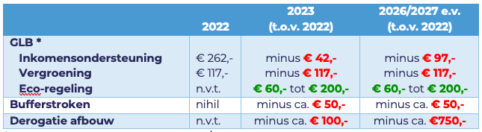
Economische effecten autonoom beleid

Slide 12
Economische effecten (per jaar)
Autonome effecten (afschaffing derogatie, bufferstroken en GLB)
Per ha (gemiddeld) = ca. € 850,-
Per bedrijf (gemiddeld) = ca. € 50.000,-
Buitengebied Leeuwarden-Zuid = € 4,0 tot € 4,5 miljoen
Overheden willen -in verband met het klimaat- vermindering van veenoxidatie en daarvoor grondwaterpeilen verhogen.

Slide 13

Vragen

Slide 14
OER
Omgevingsplan Buitengebied Zuid Leeuwarden
Presentatie sessie 4 april 2024

Slide 15
Onderwerpen
Procedure Omgevingseffectrapport (OER)
Alternatieven
Varianten
Conclusies/aanbevelingen

Slide 16
Procedure OER
NRD
Fase 1 OER: Worstcase onderzocht
  Terugkoppeling agrariërs
  Tussen advies Commissie mer
Fase 2 OER: Alternatieven en varianten
  Ontwikkelen alternatieven (“hoeken van het speelveld”)
  Varianten voor het omgevingsplan
  Beoordeling en aanbevelingen
Ter inzagelegging OER en ontwerp omgevingsplan
  Eindadvies Commissie mer

Slide 17
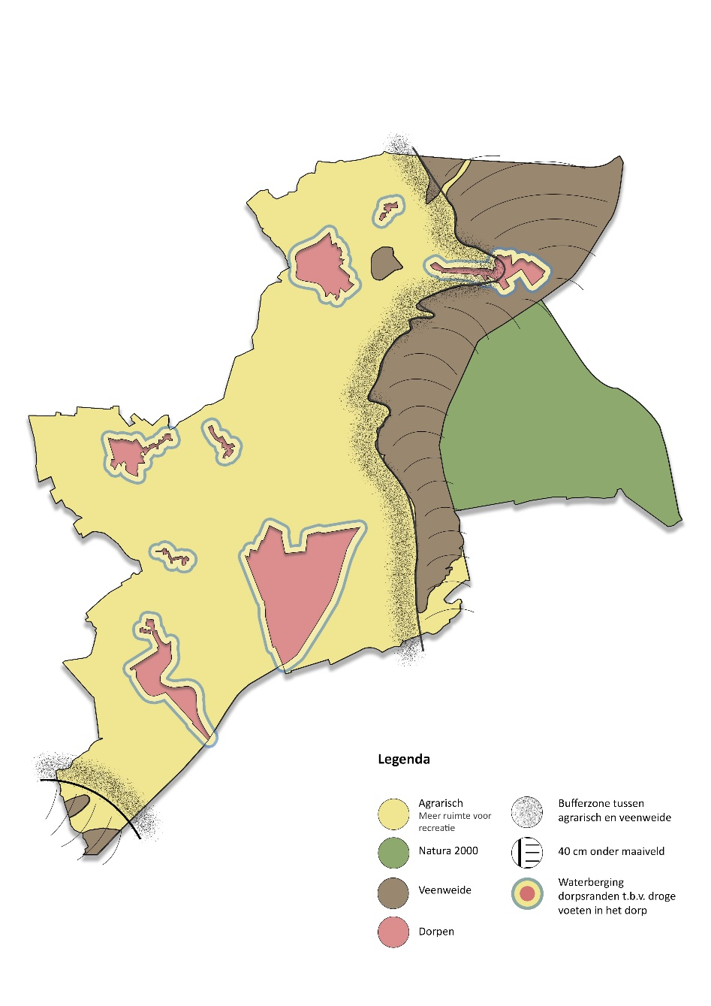
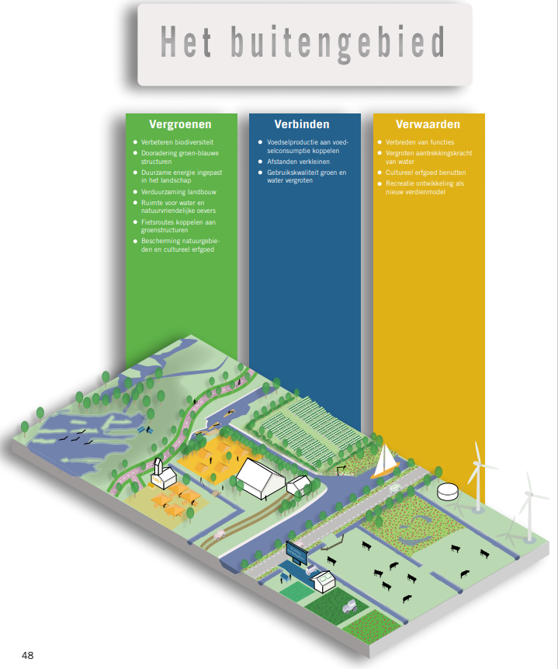
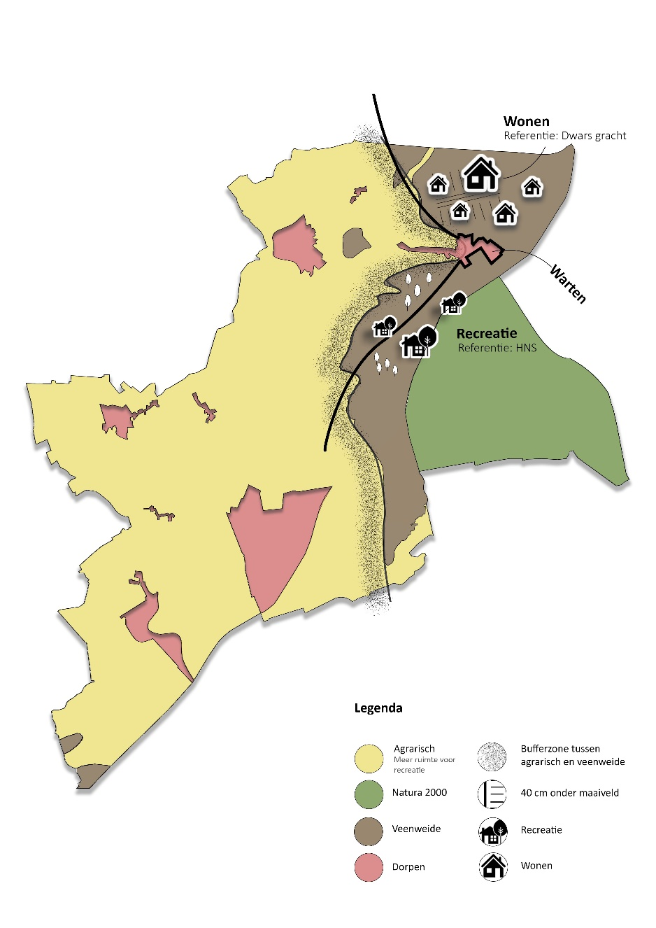
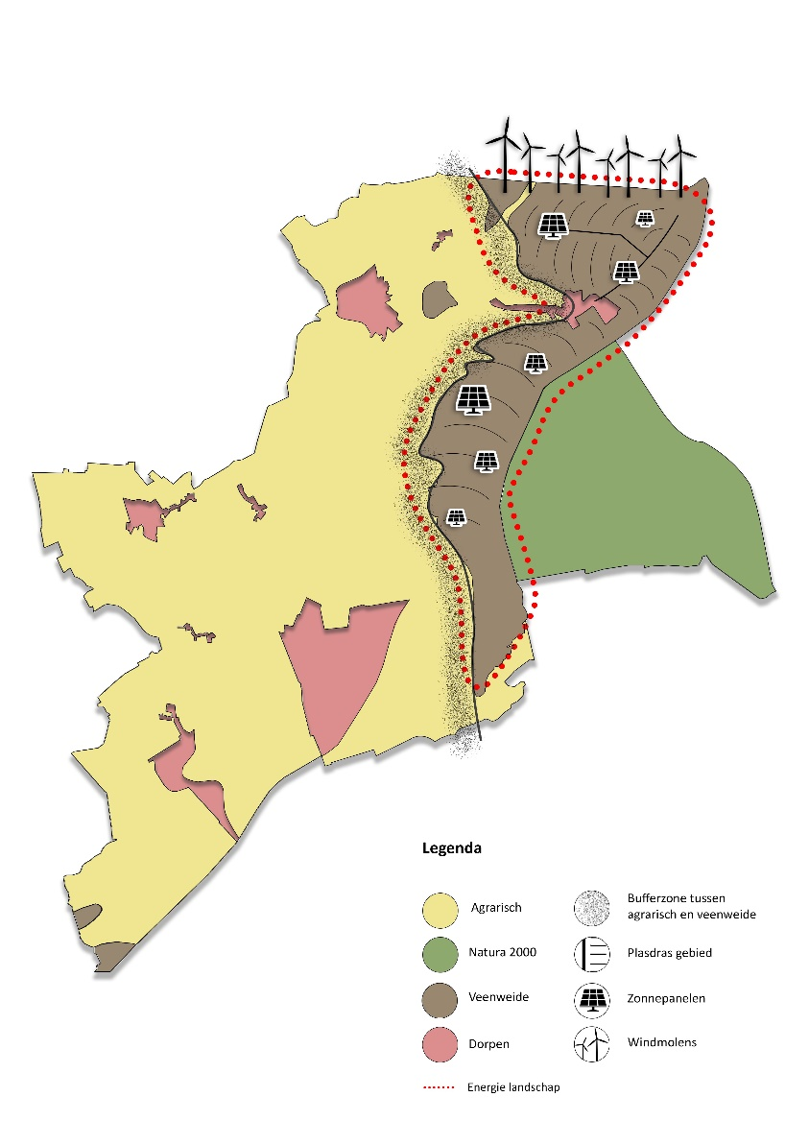
Omgevingsvisie en alternatieven
  Duurzame landbouw
  Wonen en recreatie
  Energie landschap

Slide 18
Beoordeling alternatieven
Alternatief 1: geeft invulling aan de beleidsambities, en kent veel positieve effecten
Alternatief 2 en 3: Leiden tot significante veranderingen. Met name voor landbouw, natuur en landschap (in het bijzonder alternatief 3) worden negatieve effecten verwacht.
Alternatief 1 heeft daarom de voorkeur om als verdere basis voor het omgevingsplan te gebruiken

Slide 19
Varianten
Variant zonder aanvullende maatregelen
Variant aanvullende maatregelen duurzame landbouw:
  Ruimte voor natuur en water
  Beperktere milieubelasting (minder emissies)
  Landschappelijke inpassing
  Circulaire en Natuurinclusieve landbouw
  Ruimte voor alternatieve verdienmodellen
Toekomstige ontwikkelingen:
Peilverhoging veenweide peilverhoging versus infiltratie/ drainage

Slide 20
Aanbevelingen
Landschappelijk inpassing (vergroening percelen en kleine windmolens)
Ruimte in het plan voor natuur (groenblauwe dooradering)
Meer ruimte voor nevenactiviteiten
Het toegankelijk maken van water voor recreatief gebruik (suppen, roeien, kanoën, vissen)
Eisen met betrekking tot bouwwerken in het veenweidegebied
Materialenpaspoort
Stikstof

Slide 21
Vragen

Slide 22
OER
Stikstof in het OER
Presentatie sessie 4 april 2024

Slide 23
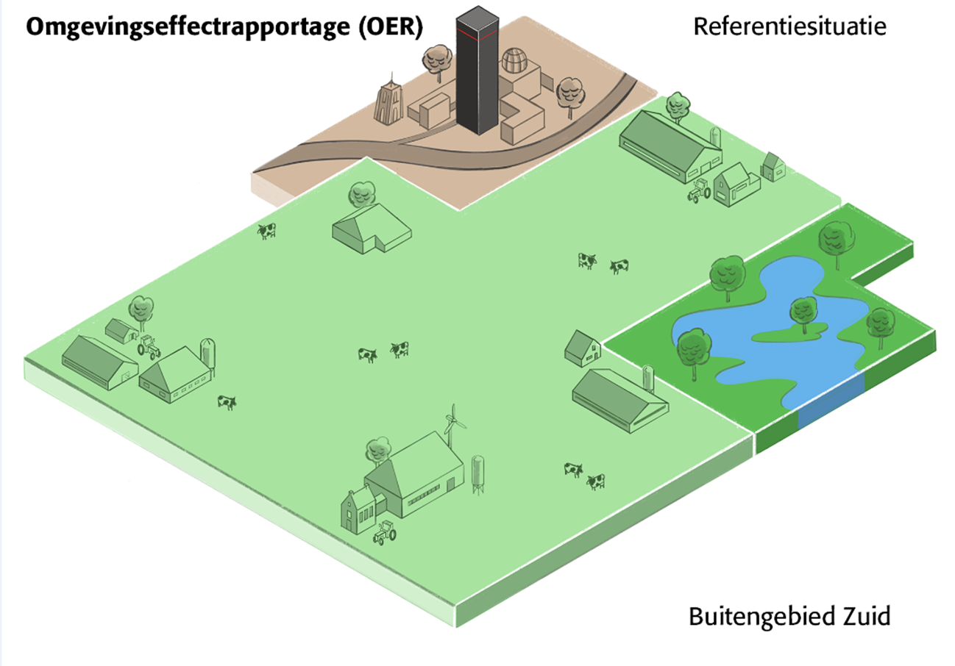
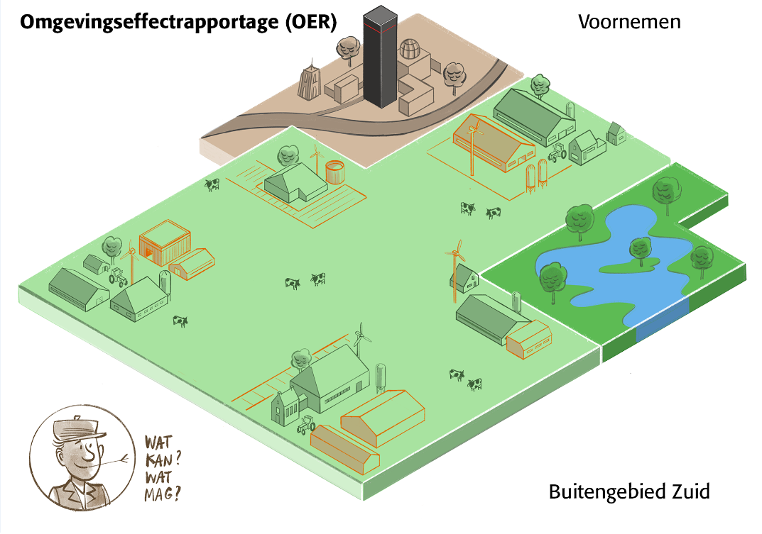
Stikstof
Maximale groeiruimte agrarische bedrijven onderzocht op gebiedsniveau (uitvoerbaarheidstoets)
Notes:
Uitspraak Raad van State 18 december 2024: intern salderen mag alleen als de maatregel niet ook nodig is om natuur te behouden, herstellen of verslechtering te voorkomen (= additionaliteitsvereiste). Nieuw beleid is nodig? Welk percentage wordt afgeroomd. Hiervoor is nieuw beleid van rijk en provincie nodig.

Slide 24
Stikstof
Uit de berekeningen bleek dat met inzet van ‘intern salderen’:
  Groei tot 2 hectare – voor circa 30% van de bedrijven mogelijk is
  Groei tot 1,5 hectare – voor circa 60% van de bedrijven mogelijk is
  Groei tot 1 hectare – voor circa 80% van de bedrijven mogelijk is
Aanbeveling op basis van deze situatie: maximaal 1,5 ha bouwvlak
Na uitspraak Raad van State 18 december 2024 m.b.t. intern salderen echter veel onduidelijk
Commissie Schoof zoekt uitweg uit de stikstofcrisis
Notes:
Uitspraak Raad van State 18 december 2024: intern salderen mag alleen als de maatregel niet ook nodig is om natuur te behouden, herstellen of verslechtering te voorkomen (= additionaliteitsvereiste). Nieuw beleid is nodig? Welk percentage wordt afgeroomd. Hiervoor is nieuw beleid van rijk en provincie nodig.

Slide 25
Vragen

Slide 26
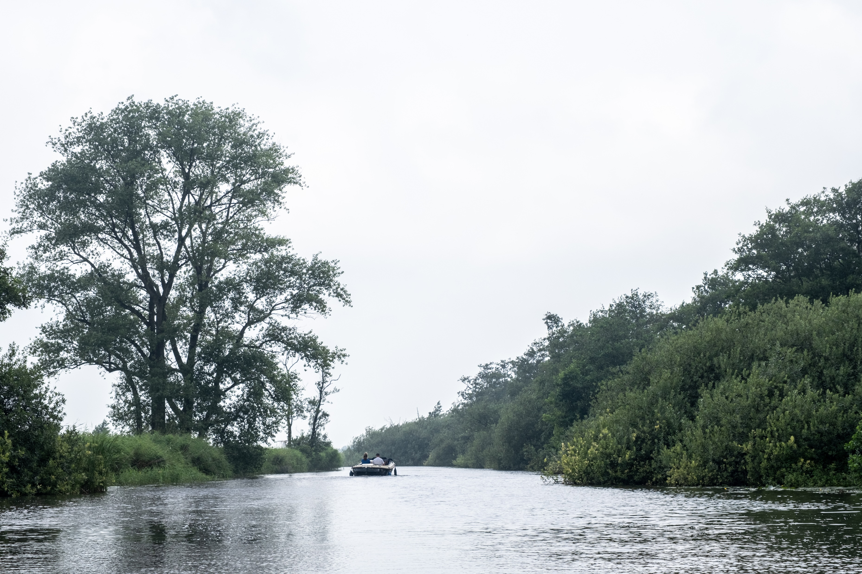
Vraaggesprek met wethouder Evert Stellingwerf

Slide 27
Aan de slag met de aanbevelingen
Aanbeveling 1: Nevenactiviteiten
Aanbeveling 2: Biodiversiteits- en duurzaamheidsmaatregelen

Slide 28
Nevenactiviteiten
Welke nevenactiviteiten overweegt u? En waarom?

Slide 29
Biodiversiteits- en duurzaamheidsmaatregelen
Welke biodiversiteits- en duurzaamheidsmaatregelen heeft u al genomen en welke overweegt u nog? En waarom?

Slide 30
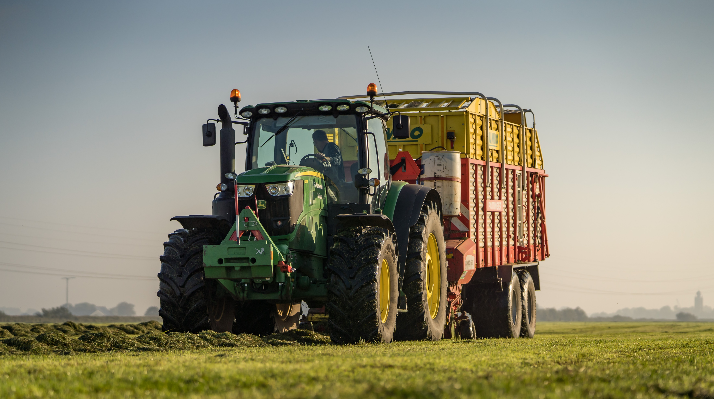
Terugkoppeling

Slide 31
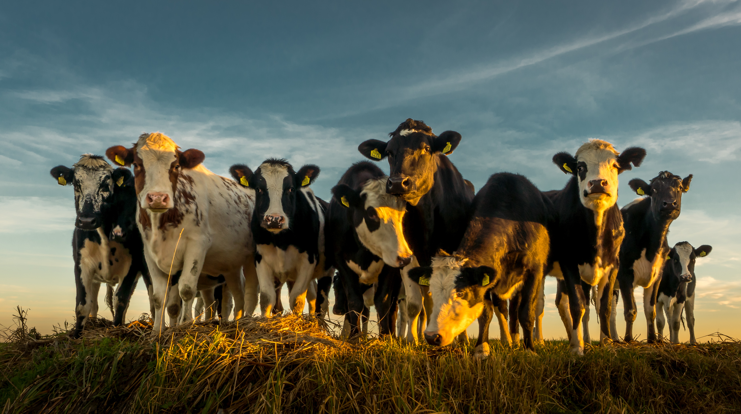
Bedankt voor uw aandacht en inbreng

